Slide 1










Казанский
Государственный
Медицинский
Университет
КАЗАНСКИЙ МЕДИЦИНСКИЙ СТАРТАП 3.0
Сборник методических пособий
Мед-помощник
СЕНТЯБРЬ-ДЕКАБРЬ 2024 Г.
Лидер проекта:
Керимова Сельби Овездурдыевна
ТРЕКЕР: Матвей Талан
Notes:
Название проекта – краткое название проекта (например «DiaLAG+»)
Тема проекта – расшифровка темы в одном предложении (например, «Неинвазивная тест система легочной гипертензии»)

Slide 2



Проблема и актуальность
                В России более 300 медицинских вузов и колледжей.
                Проблема:
                70% учащихся нуждаются в структурированной базе данных методических рекомендаций.
                Актуальность:
                • Информированность студентов медицинских колледжей и вузов, аспирантов, ординаторов, врачей и абитуриентов о существовании сжатых и структурированных методических пособий,слаба
                • В поисках, необходимой, качественной, понятной и структурированной информации выше перечисленные люди тратят ОГРОМНОЕ количество своего времени.
                •Необходимость в создании централизованного сборника методических пособий для улучшения информированности студентов.
2

Slide 3






Решение/продукт
                Решение:
                Создание мобильного приложения, которое объединяет в себе сборник методических пособий для студентов медицинских вузов и колледжей. Также формируем рейтинг лучших методических рекомендаций.
                Современное устройство
                Приложение доступно на смартфонах и планшетах как на платформе iOS, так и на Android, что позволяет пользователям иметь доступ к учебным материалам в любое время и в любом месте.
                Доступность
                • Удобный интерфейс, поддержка нескольких языков, возможность офлайн-доступа к материалам.
                • Интерактивные функции, такие как видео, викторины, тесты и форумы для обсуждений, помогут улучшить вовлеченность студентов и обмен знаниями
3

Slide 4

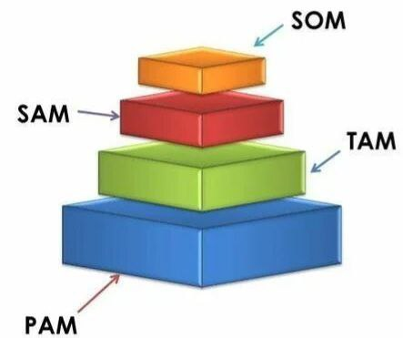
Рынок
Целевая аудитория:
Студенты медицинских вузов и колледжей (возраст: 16-25лет)
Интересы: изучение медицины, подготовка к экзаменам, научные исследования.
Потребности: доступ к актуальным и структурированным учебным материалам, интерактивные элементы для лучшего усвоения и сокращения времени поиска информации.
2. Преподаватели медицинских дисциплин (возраст: 30-60 лет)
Интересы: методика преподавания, внедрение новых технологий в учебный процесс.
Потребности: доступ к современным методическим пособиям и ресурсам для улучшения качества обучения.
PAM= потенциальный объём рынка = миллионы студентов во всём Мире
TAM= общий объём рынка = (все студенты мед. Вузов и колледжей) = 250.000-300.000
SAM= доступный объём рынка = (студенты, готовые использовать приложение) = 150.000- 180.000
SOM= доступный объём рынка = (доля, которую можно завоевать)= 300 млн р. (в год)
4

Slide 5

Конкурентный анализ
Характеристика | Мед-помощник | Учи-анат https://www.books-up.ru/ https://play.google.com/store/apps/details?id=com.learnanat&hl=ru | BookUp https://www.books-up.ru/
Основная цель | Помощь в обучении с источником информации. | Подготовка к экзаменам и тестам. | Чтение и доступ к медицинским книгам.
Целевая аудитория | Студенты медицинских вузов и колледжей. | Студенты и абитуриенты. | Студенты и профессионалы.
Тип контента и Интерактивные элементы | Методические пособия, видеоуроки. Тесты, видео, викторины, карточки. | Анатомические приложения и викторины. Викторины, 3D модели . | Электронные книги и журналы. Чтение, заметки.
Обновления контента | В зависимости от появления новых методических рекомендаций, от заверенных источников. | Периодические. | Зависят от publishers (проектирование разметок страниц: объявления, каталоги, открытки и т. д).
.
4

Slide 6

Бизнес-модель
1 | ПРОИЗВОДСТВО Разработка и создание приложения в рамках университета с привлечением студентов и преподавателей. Обеспечение контентом с учетом актуальных медицинских знаний и методик.
2 | ДИСТРИБУЦИЯ Условно-бесплатная общедоступная онлайн-платформа.
3 | КАНАЛЫ ПРОДАЖ Регистрация в приложении, в том числе бесплатные и платные версии;
4 | ПОДДЕРЖКА ПОЛЬЗОВАТЕЛЕЙ Обеспечение технической и методической поддержки, формы для обратной связи и отзывы пользователей.
5

Slide 7

Бизнес-модель
1. Сегмент потребителей, ранние последователи Студенты медицинских колледжей и вузов, абитуриенты и преподаватели, врачи, ординаторы, аспиранты. | 4. Решение Приложение "Мед-помощник", которое предлагает адаптивные учебные материалы | 2. Проблема и существующие альтернативы Слишком большое количество информационных источников. Существующие приложения часто ограничены по функционалу, и объёму информации |  | 5. Каналы Научные кружки, студенческие ассоциации, образовательные платформы, социальные сети, вебинары и семинары | 3. Уникальная ценность Интерактивные методические пособия, которые адаптируются к потребностям студентов, обеспечивая доступ к актуальной информации и многократному сокращению времени поиска информации
 | 8. Ключевые метрики Количество скачиваний приложения, количество активных пользователей, уровень удовлетворенности студентов, количество успешно завершенных тестов.
 | 8. Ключевые метрики оличество скачиваний приложения, количество активных пользователей, уровень удовлетворенности студентов, количество успешно завершенных тестов. |  |  | 9. Скрытые преимущества Планы по постоянному обновлению контента, наличие профессиональных преподавателей
7. Структура издержек Разработка и поддержка приложения, создание контента, маркетинг и продвижение, оплата труда сотрудников. |  |  | 6. Потоки прибыли Подписка на премиум-версии, рекламные интеграции, партнерские программы с учебными заведениями
Разработана идея и представления платформы.
Планируем на участие в конкурсах и грантах.
5

Slide 8






Текущие результаты* (если есть что показать)
1…
2024
проработка концепции, идеи, создание команды
2…
2024 исследование рынка и конкурентов
3…
2024
поиск первых денег на разработку прототипа приложения. Подача заявок на грант.
5

Slide 9

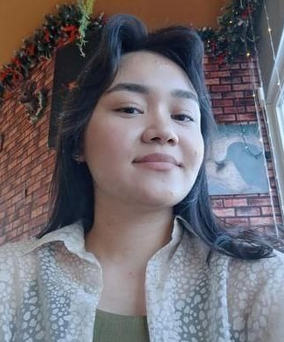

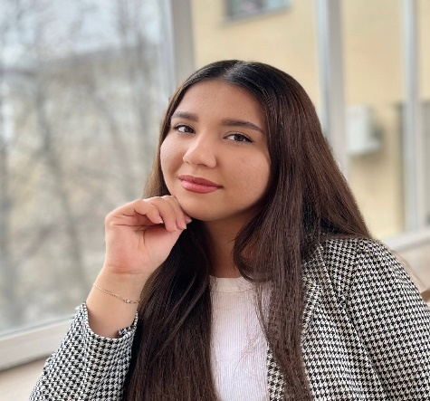
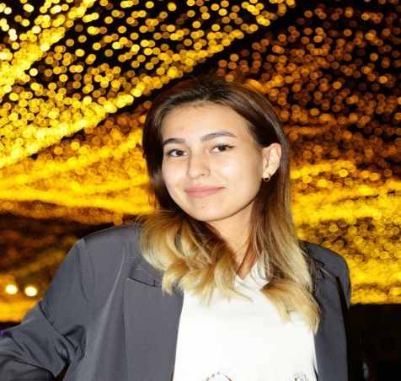
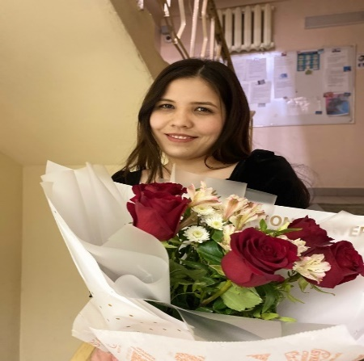
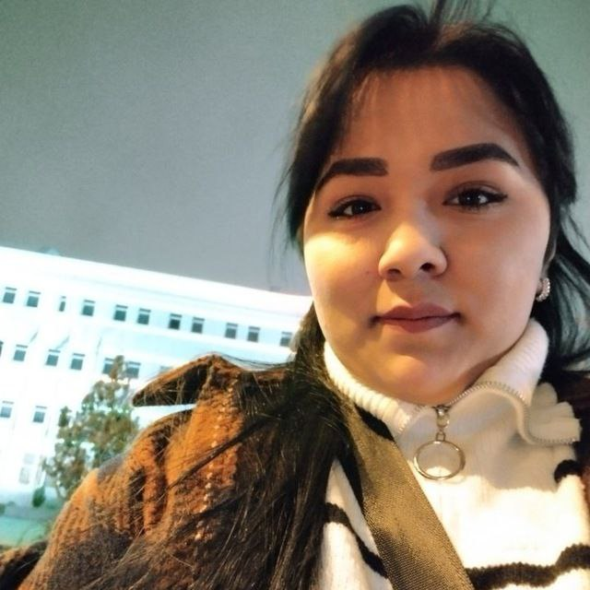
Команда
Курбанова Говхер
Разработка дизайна проекта
Джорамырадова Сайяра
Организатор социальных опросов.
Керимова Сельби
Лидер команды. Руководитель группы
Ибрайимова Сойли
Редактор презентации
Яшузакова Максат
Анализатор рынка
5

Slide 10


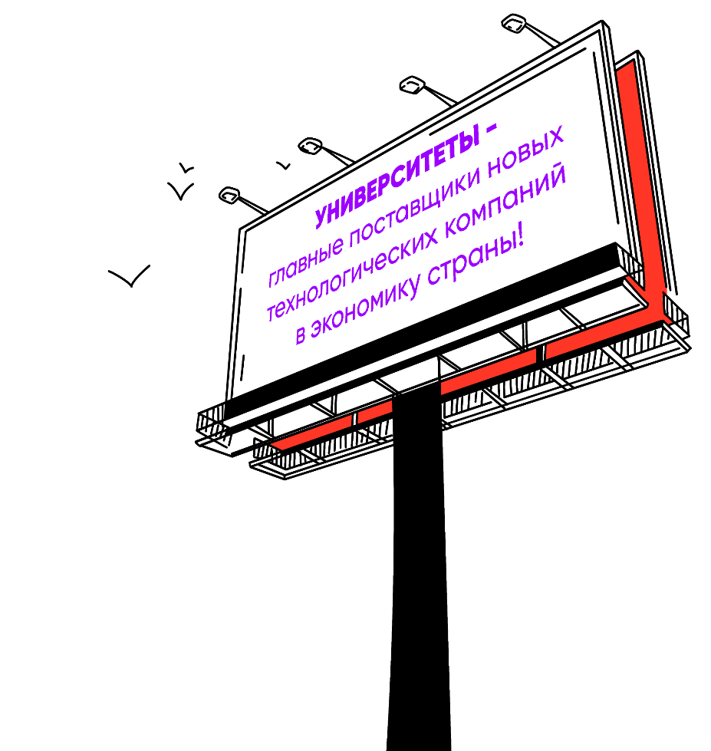

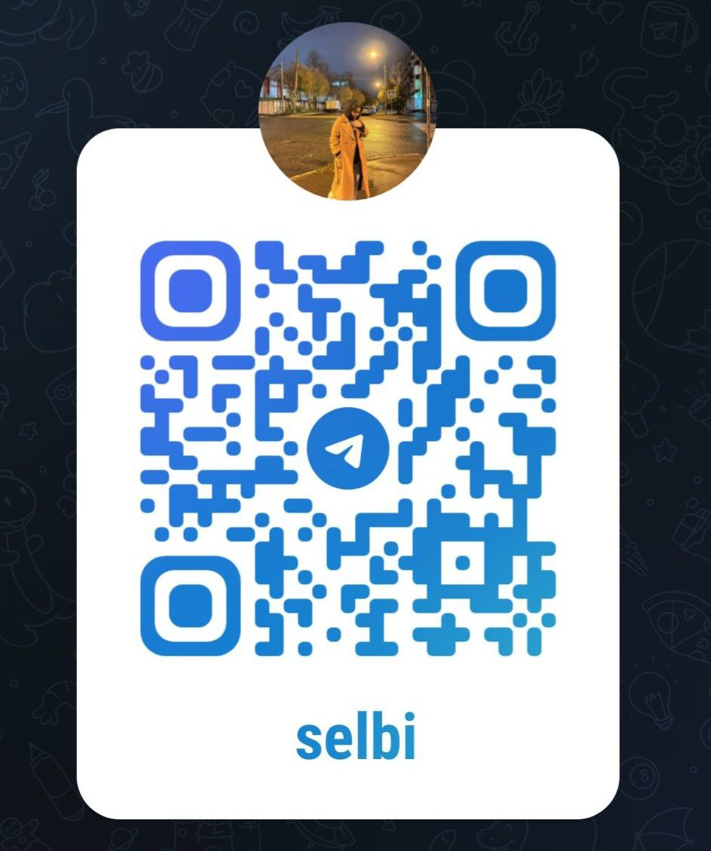
СПАСИБО!
    Керимова Сельби Овездурдыевна
    selbikeromova.04@gmail.com
    +7 951 063 0323

